Slide 1
Dvoživke
Andraž Orešnik 7.j

Slide 2
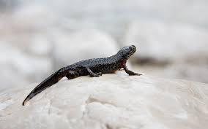
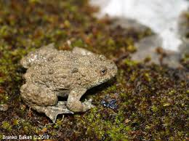
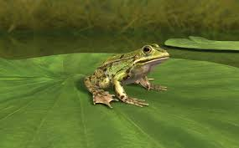
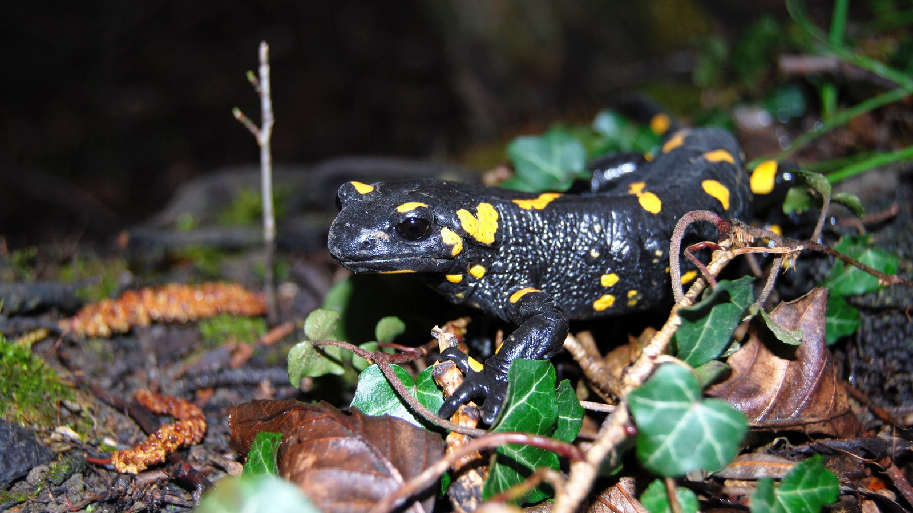
Na splošno o dvoživkah
Repate pupki, močeradi in močerilarji
Brezrepe pa so žabe urhi in še kaj
Živijo v celinskih vodah.

Slide 3
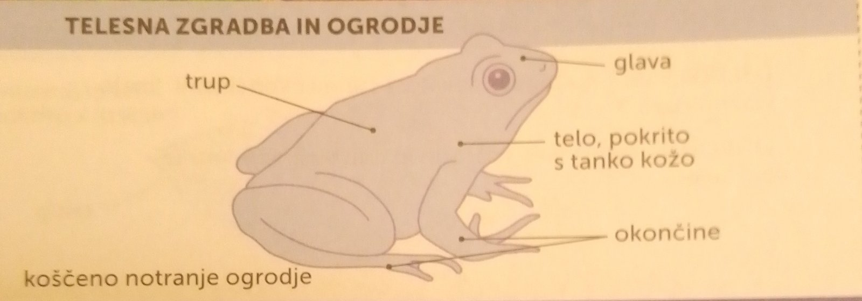
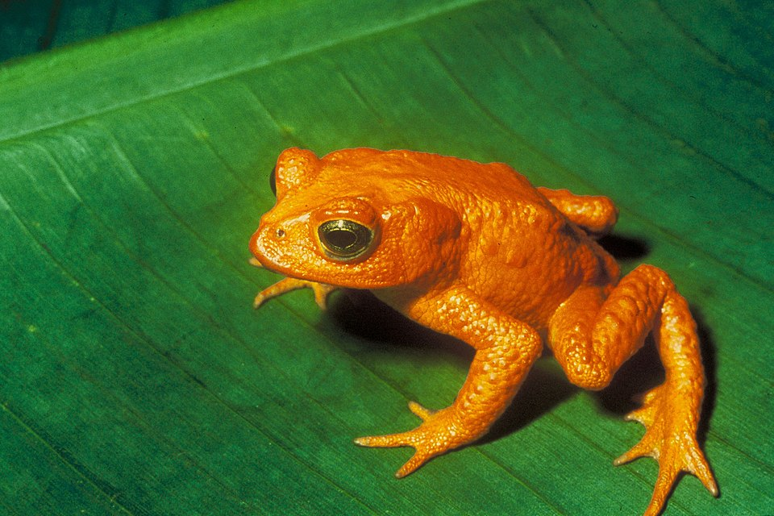
Deli telesa in ogrodje.
Čokato
Štiri okončine
Vlažna koža
Koščeno in hrustančasto ogrodje

Slide 4
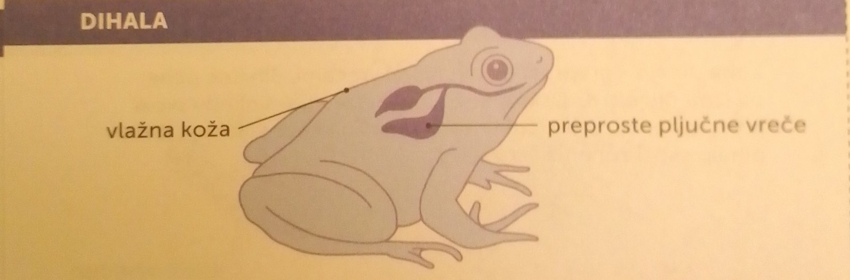
Dihala
Preproste pljučne vreče
Izmenjujejo pline skozi kožo
Koža mora biti vlažna
Ličinke dihajo skozi škrge

Slide 5
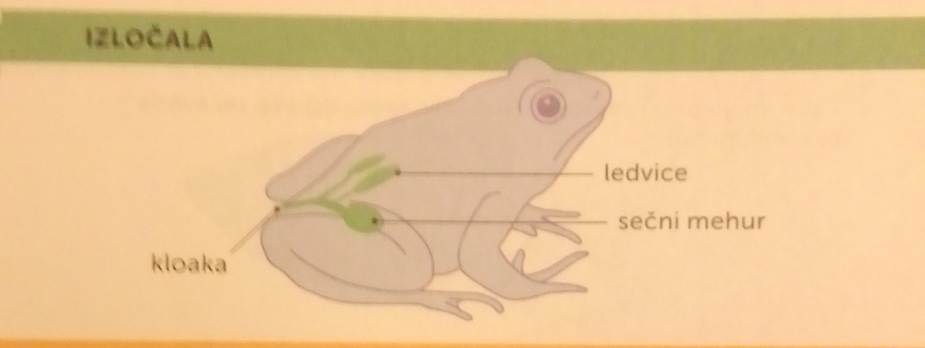
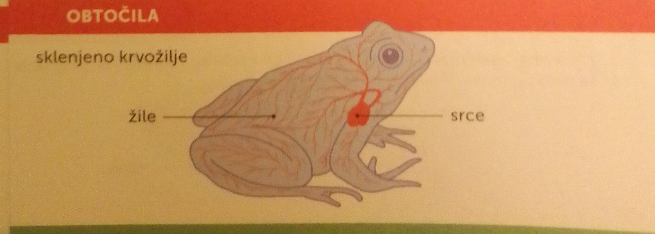
Obtočila in izločala
Sklenjeno krvožilje
V koži je mnogo kapilar
Imajo preproste ledvice
Sečila sestavljajo sečevode in senčni mehur

Slide 6
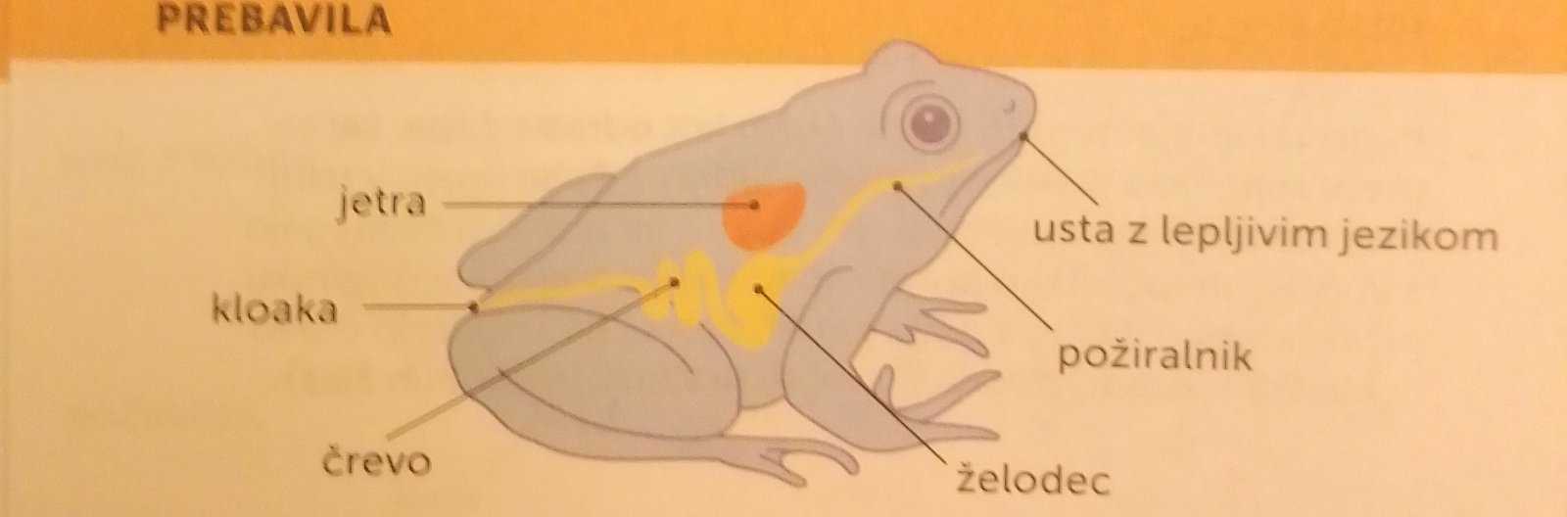
Prebavila
Majhne zobke in lepljiv jezik
Pri požiranju si pomagajo z vpotegom oči
Tako potisnejo hrano po požiralniku
Sledi kratko črevo
Debelo črevo in kloaka

Slide 7
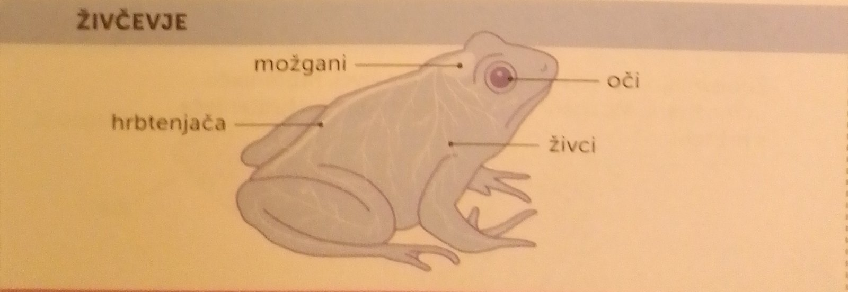
Živčevje
Dobro razvito živčevje
Z živci hrbtenjačo in možgani

Slide 8
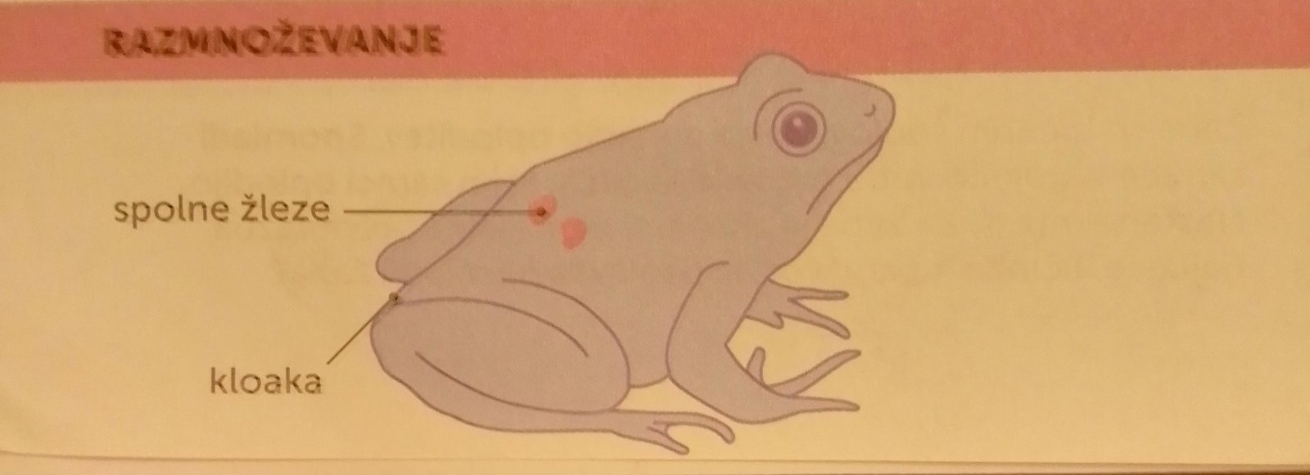
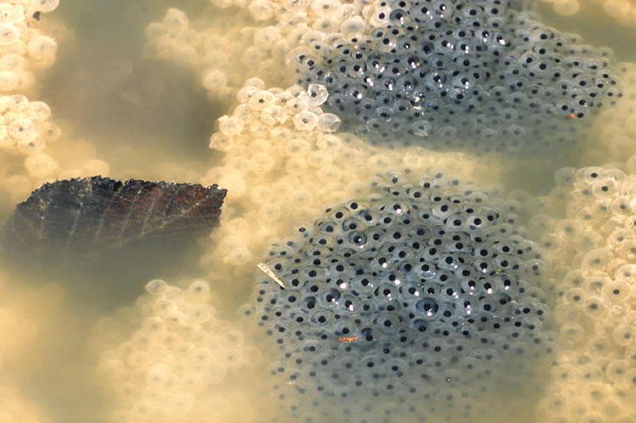
Razmnoževanje
Imajo zunanjo oploditev
V stoječo vodo odložijo jajčeca
Samci jih oplodijo
Nepopolna preobrazba

Slide 9
Vprašanja?
Kaj je mrest?
Kaj so kloake?
Kje živijo?
Katere so repate dvoživke?

Slide 10
Viri DZ dotik narave 7 https://sl.wikipedia.org/wiki/Mrest

Slide 11
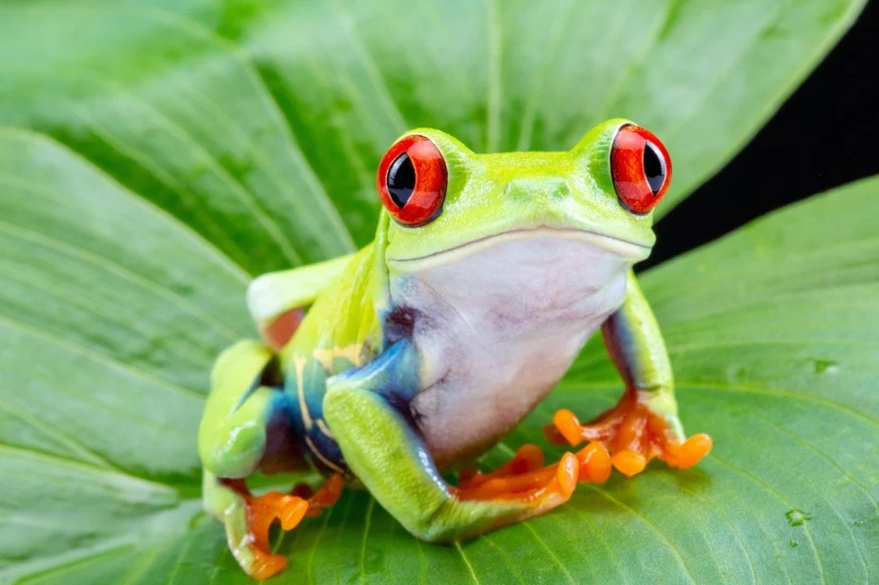
Hvala za poslušanje

